Slide 1
WiFi Authentication
คณะศึกษาศาสตร์
มหาวิทยาลัยสงขลานครินทร์ วิทยาเขตปัตตานี

Slide 2
ระบบ WiFi Authentication ด้วย chillispot
เหมาะสำหรับคณะหรือหน่วยงานที่มีงบไม่มากแต่ต้องการใช้สัญญาณ wifi ให้คลอบคลุมพื้นที่
ต้องการเพิ่มเติมพื้นที่การให้บริการ ในกรณี psu wifi ให้บริการไม่ทั่วถึง
ระบบเป็น opensource ฟรี
อุปกรณ์ wifi ใช้ของคุณภาพราคาไม่สูงได้
ต้องการเก็บข้อมูลของผู้ใช้งานเครือข่ายอินเตอร์เน็ต

Slide 3
การติดตั้งระบบ authen ด้วย coovachilli หรือ chillispot
สามารถเข้าไปที่ http://opensource.cc.psu.ac.th และเลือกหัวข้อ ติดตั้ง coovachilli บน Ubuntu จะมีวิธีการติดตั้งและปรับแต่งเรียบร้อยแล้ว สามารถติดตั้งและทดสอบระบบได้ ซึ่งในopensource.cc.psu.ac.th จะมีวิธีการปรับแต่งให้สามารถใช้กับระบบ psu passport ในการ authen เข้าใช้งาน wifi

Slide 4
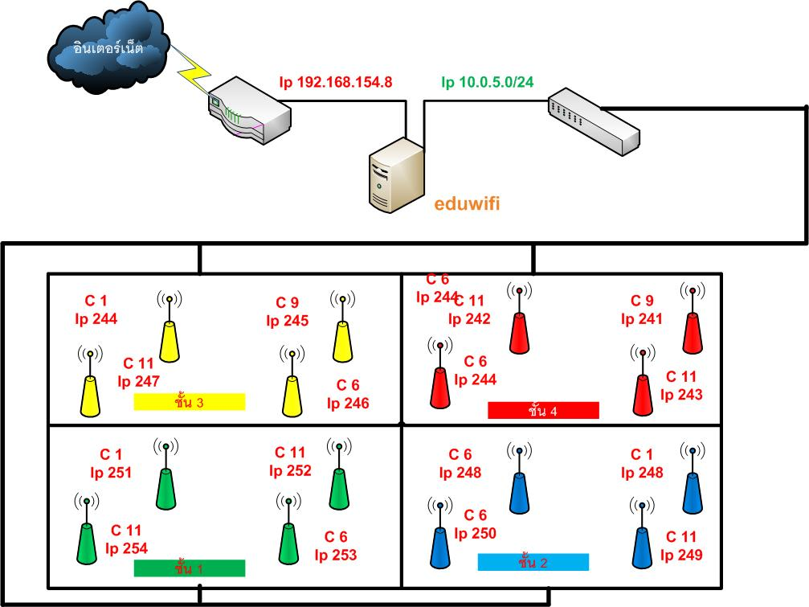
ระบบ Edu wifi คณะศึกษาศาสตร์

Slide 5
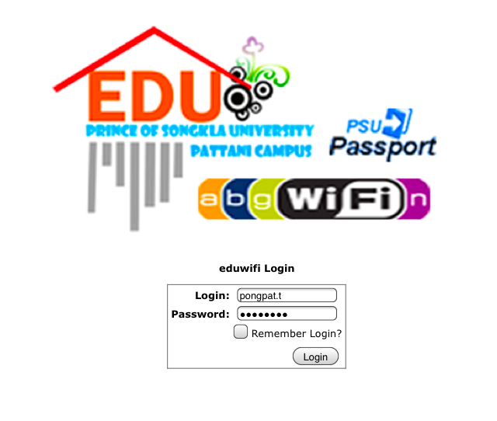
หน้าตาการเข้าใช้งาน ระบบ login ก่อนใช้งานเครือข่าย
Login pass

Slide 6
Log ผู้ใช้งาน wifi
การตรวจสอบผู้เข้ามาใช้งานระบบจะบันทึกข้อมูลไว้ที่ var/log/freeradius/myauthen
โดยใช้คำสั่ง cd /var/log/freeradius/myauthen จากนั้นให้ใช้ คำสั่ง ls –l เพื่อดูข้อมูล ก็จะแสดงไฟล์ต่าง โดยเรียงตาม ปี/เดือน/วัน
ไฟล์ข้อมูลแสดงตาม ปี/เดือน/วัน
ในที่นี้ถ้าเราต้องการจะดูข้อมูลผู้มาใช้งาน ใช้คำสั่ง cat จะปรากฏข้อมูล CHECK_IN ,PASS

Slide 7
ตรวจสอบ account ในการใช้งานเครือข่าย
ตรวจสอบผู้เข้ามาใช้งานติดต่อกับการใช้งานไดป้างระบบจะบันทึกข้อมูลไว้ที่ var/log/freeradius/myaccount
โดยใช้คำสั่ง cd /var/log/freeradius/myaccount จากนั้นให้ใช้ คำสั่ง ls –l เพื่อดูข้อมูล ก็จะแสดงไฟล์ต่าง โดยเรียงตาม ปี/เดือน/วัน
ไฟล์ข้อมูลแสดงตาม ปี/เดือน/วัน
ตัวอย่าง log
20140105:17:07:47;"5620120256";"54a0e0ceeb2602c9";Interim-Update;17101
20140105:17:10:32;"5620120256";"d2496a75f84c0cff";Interim-Update;11701

